Slide 1
Мой прадедушка – Прусов Иван Афанасьевич
Выполнила : студентка 2 курса
Группы СД-181с
Короткова Алина

Slide 2
Родился Иван Афанасьевич в 1910 году в Хворостянском районе Ивановского сельсовета Воронежской области. Был призван оттуда же на Финскую войну, а затем и на Великую Отечественную войну. Но моя бабушка, его дочь, говорила всегда, что прадедушка хоть и не любил вспоминать о войне, но всегда говорил - Не дай Бог! Чтобы дети и внуки узнали, что такое война!

Slide 3
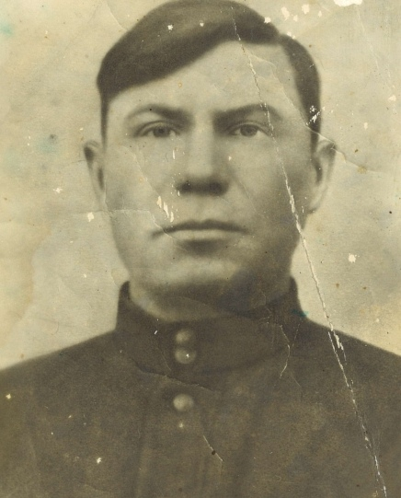

Slide 4
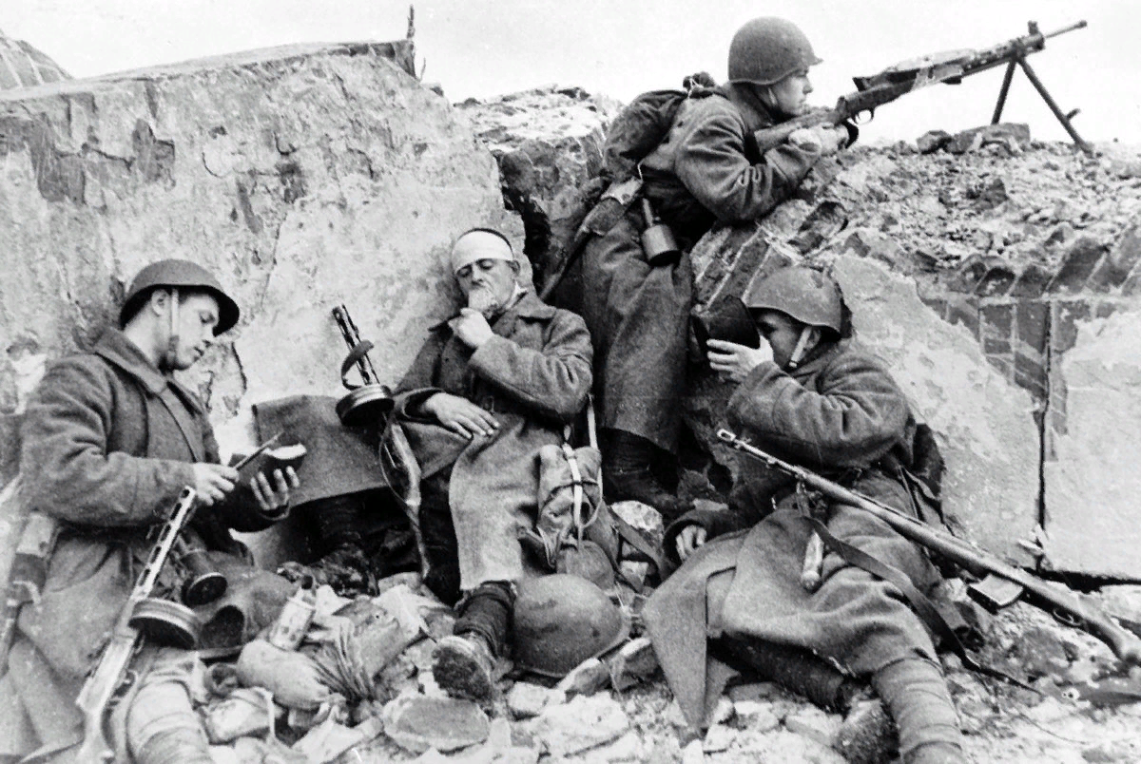
Мой прадедушка со своей частью попали в окружение, а затем в плен. Через 3 месяца с двумя товарищами он бежал, и вернувшись к своим, продолжал воевать. В общей сложности прадедушка был на войне 7 лет. Домой он вернулся по ранению в конце мая 1945 года.

Slide 5
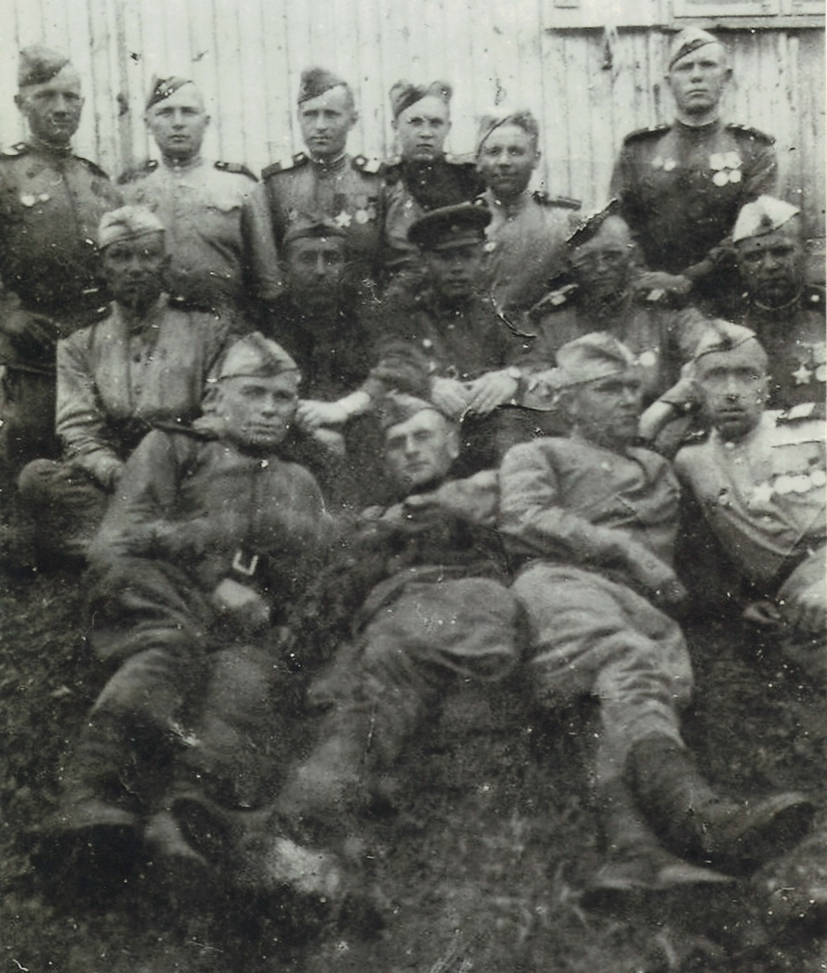

Slide 6
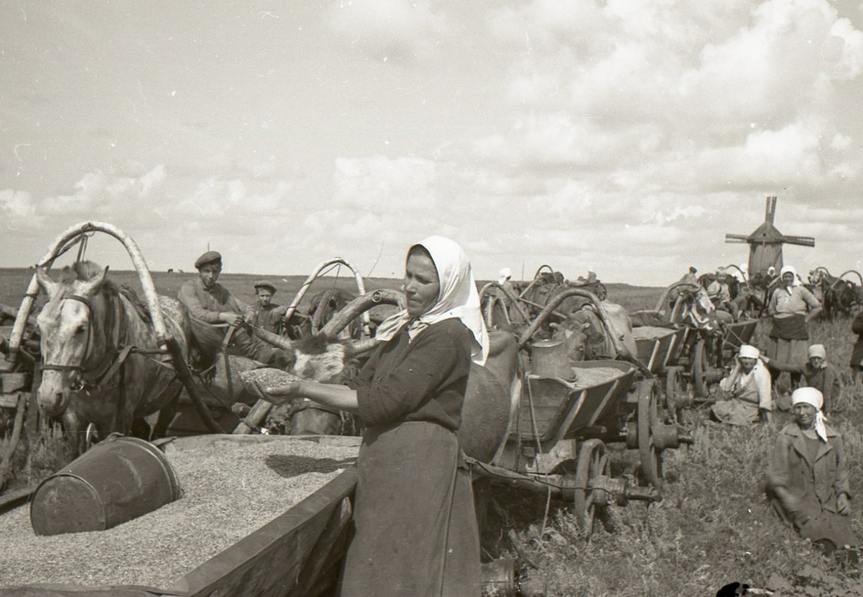
Вернувшись с войны, израненный и больной пошёл в колхоз имени «Буденного» восстанавливать мирную жизнь. Ведь 5 лет сельское хозяйство держалось на женских и детских плечах. В селе

Slide 7
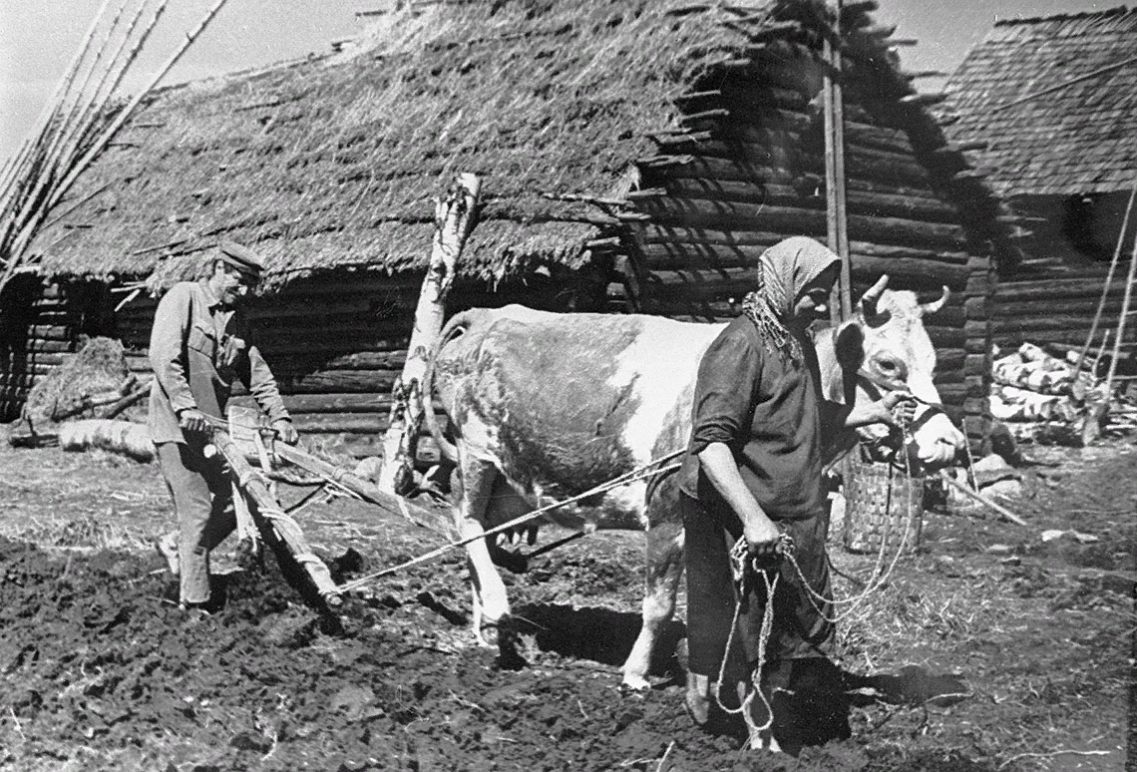
Все кто вернулся с войны, всеми силами старались поднимать колхозы и совхозы. Прадедушка был заведующим хозяйством, конюхом, пахал в поле. А что такое послевоенная деревня? Разруха, голод и болезни. Дедушка был коммунистом, и изо всех сил, не смотря на болезни, работал в две смены. Моего прадедушку уважали в селе.

Slide 8
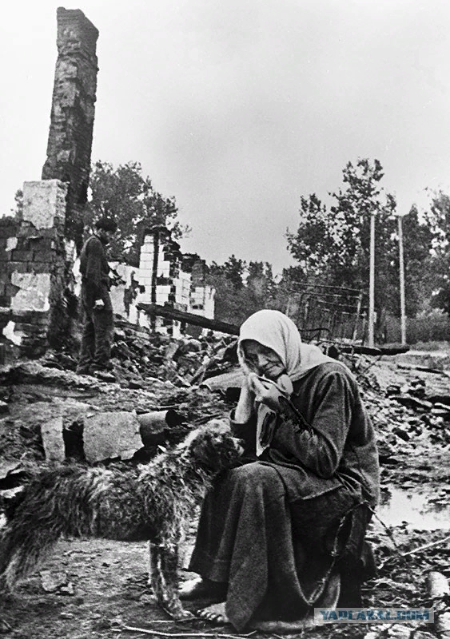
Со своим другом, учителем истории, Григорием Семёновичем Лопатиным они много рассуждали о жизни и о войне. Рассказывала бабушка, что ребятишек выпроваживали гулять, чтобы не слышали они того, что творилось на фронте и за линией, какие зверства чинила фашистская Германия над мирными людьми. Порой дедушка и Григорий Семёнович засиживались далеко за полночь, много курили и размышляли о завтрашнем дне. Вырастил мой прадедушка пятерых детей.

Slide 9
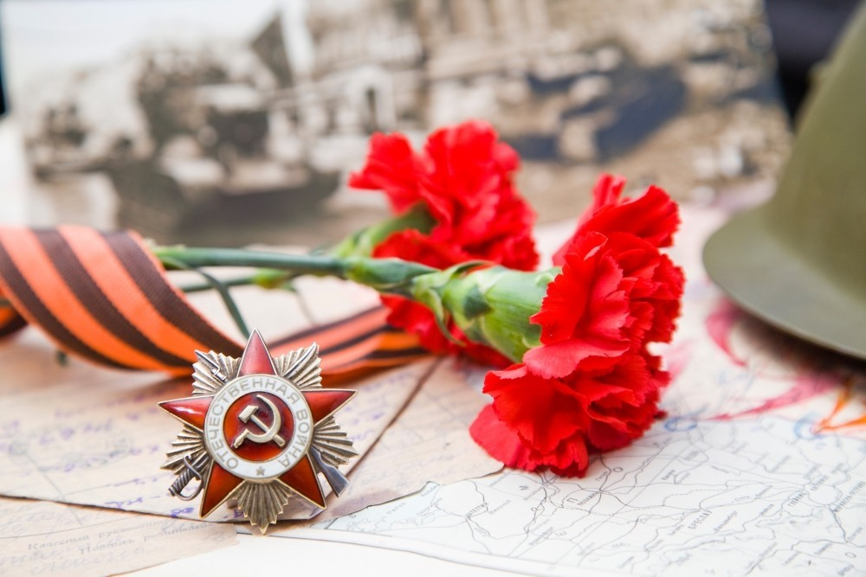
Дедушка был награждён двумя орденами: Орденом Красной Звезды, Двумя Орденами Славы 2 и 3 степени, Медалями за Боевые за слуги, Медалями за взятие Сталинграда, Медалями за взятие Берлина, и это не все награды, которые к сожалению не сохранились. После смерти прадедушки был пожар, и все его награды сгорели в огне.

Slide 10
Орден Славы 2 степени

Slide 11
Орден Славы 3 степени

Slide 12
Медаль за взятие Сталинграда

Slide 13
Медаль за взятие Берлина

Slide 14
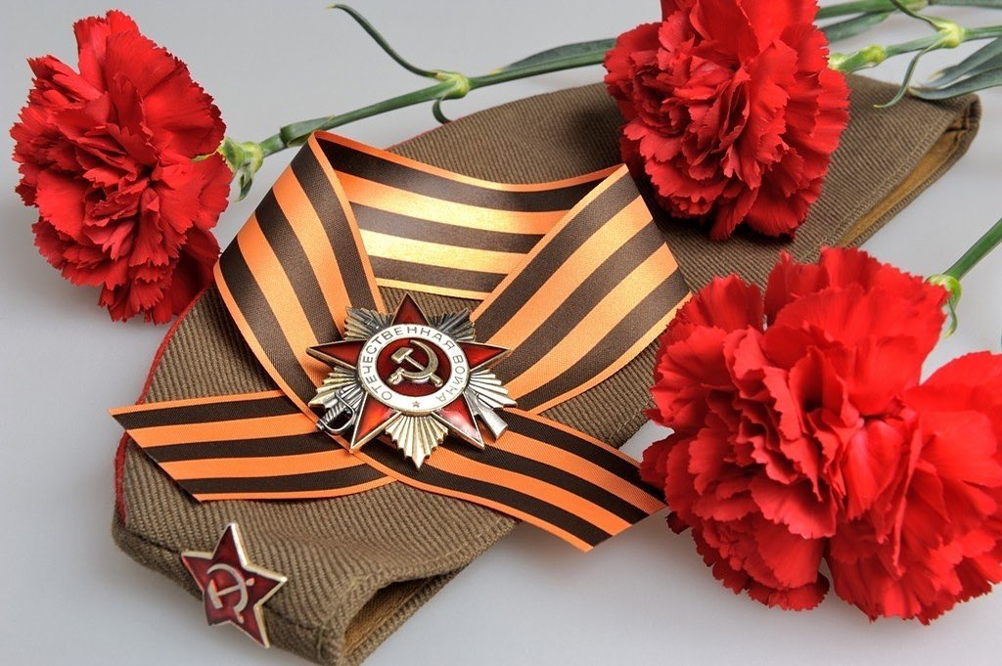
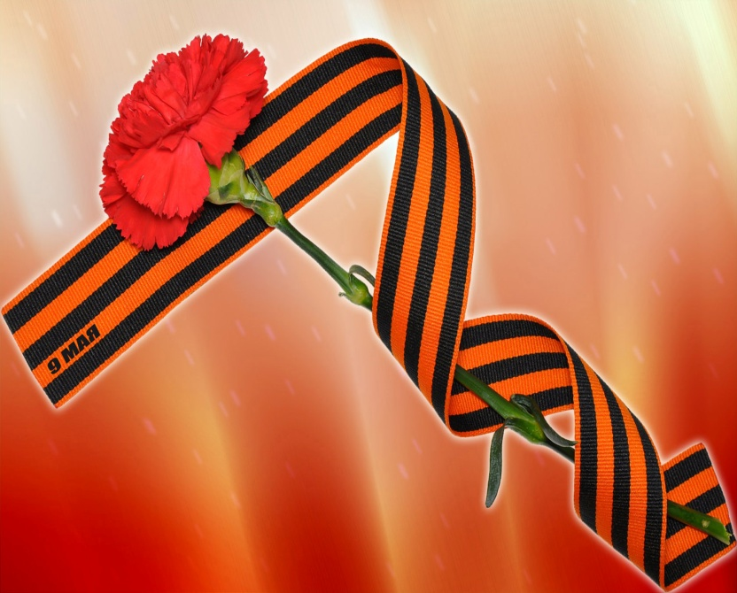
В 1953 году дедушки не стало. Война подорвала его здоровье, и он умер. Похоронен он на кладбище в селе Хворостянка Добринского района Липецкой области.

